Slide 1
屋外広告物行政
国土交通省 都市局公園緑地・景観課
令和７年３月更新

Slide 2
(1)屋外広告物法の概要

Slide 3
屋外広告物規制の主な沿革
1911年（明治44） 広告物取締法 〔明治44年法律第70号〕
1949年（昭和24） 屋外広告物法 〔昭和24年法律第189号〕
1952年（昭和27） 〃 改正（略式の代執行の規定等を追加）
1963年（昭和38） 〃 改正（違反はり紙の簡易除却の規定を追加）
1973年（昭和48） 〃 改正（屋外広告業者の届出制等を追加）
2004年（平成16） 〃 改正（屋外広告業の登録制度の導入、景観行政
団体である市町村の特例追加 等）
※景観法制定
2008年（平成20） 〃 改正（歴史的風致維持向上計画の認定市町村
の特例追加） ※地域における歴史的風致の維持
及び向上に関する法律制定
2020年（令和２） 〃 改正（都市再生整備計画に滞在快適性等向上
区域を記載した市町村の特例追加）
※都市再生特別措置法一部改正

Slide 4
屋外広告物法の概要（昭和24年法律第189号）
目 的
良好な景観の形成・風致の維持・公衆に対する危害の防止
屋外広告物
常時又は一定の期間継続して屋外で公衆に表示されるものであつて、看板、立看板、はり紙及びはり札並びに広告塔、広告板、建物その他の工作物等に掲出され、又は表示されたもの並びにこれらに類するもの
都道府県
協 議
指定都市、中核市以外の
・景観行政団体である市町村
・歴史まちづくり法に基づく歴史的風致維持向上計画認定市町村
・都市再生特措法に基づく滞在快適性等向上区域を設定した市町村
指定都市
中 核 市
条 例 制 定
≫ 規制が可能
①一定の地域・場所又は物件について、表示・掲出禁止
(1)地域・場所
・住居専用地域、田園住居区域、景観地区、風致地区、伝統的建造物群保存地区
・文化財、保安林のある区域
・道路、鉄道、軌道、索道又はこれらに接続する地域
・公園、緑地、古墳、墓地
・その他都道府県等が特に指定する地域・場所
(2)物 件
・橋りょう、街路樹、路傍樹、銅像、記念碑、景観重要建造物、
景観重要樹木
・その他都道府県等が特に指定する物件
(3)都道府県等が公衆の危害を防止するために必要があると認めるとき
②広告物の表示について、許可制を設ける等必要な制限
③広告物の形状、面積、色彩、意匠その他表示の方法等の基準の設定
●違反に対する措置等
●罰則
◆表示・設置の停止命令 ◆略式代執行（相手方が確知できない場合） ◆行政代執行
◆簡易除却（一定の要件を満たすはり紙、はり札、立看板、広告旗等の除却）
◆罰金又は過料のみを科する規定を設けることができる。
≫ 屋外広告業^{※１}を登録制度とすることが可能^{※2}
（条例で定める事項）
◆登録の有効期間（5年） ◆登録の要件 ◆業務主任者^{※3}の選任に関する事項
◆登録の取消し又は営業の全部もしくは一部の停止に関する事項 等
※1 屋外広告物の表示又は屋外広告物を掲出する物件の設置を行う営業。
※2 本登録制度は、都道府県・指定都市・中核市で可能。
※3 国土交通大臣の登録を受けた登録試験機関の試験合格者等。

Slide 5
屋外広告物法の目的
屋外広告物法は、
①「良好な景観の形成・風致の維持」
②「公衆に対する危害の防止」
のため、
・「屋外広告物の表示及び屋外広告物を掲出する物件の設置
並びにこれらの維持」
・「屋外広告業」
について、必要な規制の基準を定めることを目的とする。

Slide 6
屋外広告物の定義
屋外広告物とは、
①常時又は一定の期間継続して
②屋外で
③公衆に
表示されるものであって、
・看板、立看板、はり紙及びはり札
・広告塔、広告板、建物その他の工作物等に掲出され、又は
表示されたもの
・これらに類するもの

Slide 7
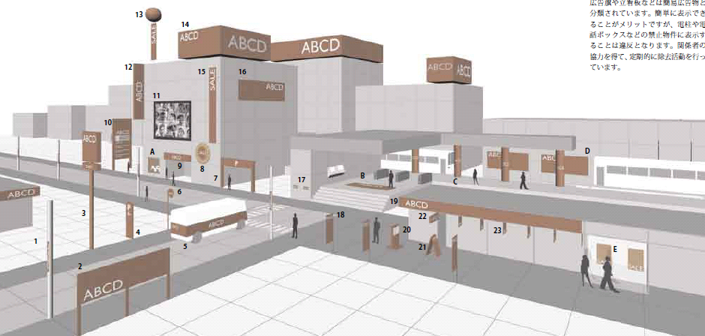
屋外広告物の種類
⑬
⑭
⑫
⑮
⑯
⑪
⑩
⑨
⑧
⑰
⑦
⑥
③
⑱
⑲
㉒
④
⑳
㉓
①
⑤
㉑
②
出典：「富山県屋外広告ガイドライン」
国土交通省にて一部加工
① 電柱広告
② 建植広告（野立看板）
③ 野立広告（ポールサイン）
④ 建植広告（駐車場誘導サイン）
⑤ 車体広告（ラッピング）
⑥ 消化栓広告
⑦ 建植広告（ゲートサイン、アーチ看板）
⑧ POPサイン（店頭装飾）
⑨ 壁面広告
⑩ ポールサイン（二柱式看板）
⑪ 大型ビジョン
⑫ 突き出し広告（袖看板）
⑬ アドバルーン
⑭ 屋上広告
⑮ 懸垂幕
⑯ 壁面広告
⑰ 貼り紙・貼り札
⑱ 広告旗（のぼり旗）
⑲ 壁面広告
⑳ 置き看板（スタンドサイン）
㉑ 置き看板（A型看板）
㉒ 突き出し広告
㉓ 広告旗（バナー広告）

Slide 8
屋外広告物の規制主体
○ 都道府県、指定都市、中核市が屋外広告物法に基づき屋外広告
物条例を定め、必要な規制を行うことができる。
○ また、
・景観行政団体である市町村
・歴史的風致維持向上計画の認定市町村
・都市再生整備計画に滞在快適性等向上区域を記載した市町村
も、都道府県と協議の上、屋外広告物条例を定め必要な規制を行うことができる（屋外広告業の登録に係る条例を除く）。
○ なお、許可等の事務については、委任を受けて市町村が実施している
場合もある。

Slide 9
屋外広告物条例制定団体一覧（R7.1.1現在）
都道府県：47 指定都市：20 中核市：62 左記以外の景観行政団体：105 合計 234
都道府県 | 指定都市 | 中 核 市 | 左記以外の景観行政団体である市町村
北 海 道 | 札幌市 | 旭川市 函館市 | 小樽市 北広島市
青 森 県 |  | 青森市 八戸市 | 弘前市
岩 手 県 |  | 盛岡市 | 平泉町 陸前高田市
宮 城 県 | 仙台市
秋 田 県 |  | 秋田市 | 横手市
山 形 県 |  | 山形市
福 島 県 |  | 郡山市 いわき市 福島市 | 白河市 会津若松市
茨 城 県 |  | 水戸市 | つくば市 守谷市 土浦市
栃 木 県 |  | 宇都宮市 | 日光市 那須町 那須塩原市
群 馬 県 |  | 前橋市 高崎市 | 伊勢崎市 太田市 藤岡市 富岡市 下仁田町 川場村 中之条町 桐生市
埼 玉 県 | さいたま市 | 川越市 越谷市 川口市 | 八潮市 新座市 戸田市 春日部市 三郷市 熊谷市
千 葉 県 | 千葉市 | 船橋市 柏市 | 流山市
東 京 都 |  | 八王子市 | 町田市
神奈川県 | 横浜市 川崎市 相模原市 | 横須賀市 | 平塚市 藤沢市 小田原市 茅ヶ崎市 秦野市 大和市 鎌倉市
新 潟 県 | 新潟市 |  | 新発田市 佐渡市
富 山 県 |  | 富山市
石 川 県 |  | 金沢市
福 井 県 |  | 福井市 | 大野市
山 梨 県 |  | 甲府市
長 野 県 |  | 長野市 松本市 | 小布施町 飯田市 諏訪市 安曇野市 駒ヶ根市 飯島町 須坂市 伊那市
岐 阜 県 |  | 岐阜市 | 各務原市 下呂市 高山市 多治見市 美濃市 恵那市
静 岡 県 | 静岡市 浜松市 |  | 沼津市 熱海市 三島市 富士宮市 富士市 御殿場市 袋井市 裾野市 伊豆の国市
愛 知 県 | 名古屋市 | 豊田市 豊橋市 岡崎市 一宮市
三 重 県
滋 賀 県 |  | 大津市 | 長浜市 草津市 守山市 野洲市 高島市 彦根市 甲賀市 米原市 湖南市 東近江市 近江八幡市 栗東市
京 都 府 | 京都市 |  | 宇治市 伊根町
大 阪 府 | 大阪市 堺市 | 高槻市 東大阪市 豊中市 枚方市 八尾市 寝屋川市 吹田市 | 茨木市
兵 庫 県 | 神戸市 | 姫路市 西宮市 尼崎市 明石市 | 丹波篠山市 豊岡市 芦屋市
奈 良 県 |  | 奈良市 | 橿原市
和歌山県 |  | 和歌山市
鳥 取 県 |  | 鳥取市 | 倉吉市
島 根 県 |  | 松江市
岡 山 県 | 岡山市 | 倉敷市
広 島 県 | 広島市 | 呉市 福山市 | 尾道市 廿日市市 竹原市
山 口 県 |  | 下関市 | 萩市
徳 島 県
香 川 県 |  | 高松市
愛 媛 県 |  | 松山市 | 大洲市 宇和島市 八幡浜市 内子町
高 知 県 |  | 高知市
福 岡 県 | 北九州市 福岡市 | 久留米市 | 大牟田市 中間市 宗像市 福津市 太宰府市 小郡市 古賀市 柳川市
佐 賀 県 |  |  | 佐賀市
長 崎 県 |  | 長崎市 佐世保市 | 大村市 小値賀町 松浦市
熊 本 県 | 熊本市
大 分 県 |  | 大分市
宮 崎 県 |  | 宮崎市
鹿児島県 |  | 鹿児島市 | 指宿市
沖 縄 県 |  | 那覇市 | 浦添市

Slide 10
屋外広告物の制限
都道府県、指定都市、中核市、景観行政団体である市町村等は、条例で定めるところにより、以下の規制を行うことができる。
１ 広告物の表示等の禁止 （屋外広告物法第３条）
① 良好な景観又は風致の維持を目的とする場合
⇒ 一定の地域・場所や物件について、禁止することが可能
② 公衆に対する危害を防止することを目的とする場合
⇒ 地域、物件を限定せず、禁止することが可能
２ 広告物の表示等について、許可制を設ける等の必要な制限
（屋外広告物法第４条）
３ 広告物の形状、面積、色彩、意匠その他表示の方法等の
基準の設定 （屋外広告物法第５条）

Slide 11
禁止地域
＜屋外広告物法第３条第１項＞
都道府県は、条例で定めるところにより、良好な景観又は風致を維持するために必要があると認めるときは、地域又は場所について、広告物の表示又は掲出物件の設置を禁止することができる。
＜屋外広告物条例で定める内容の例＞
次に掲げる地域又は場所においては、広告物を表示し、又は掲出物件を設置してはならない。
① 第一種・第二種低層（中高層）住居専用地域、田園住居地域、景観地区、風致地区、特別緑地保全地区、緑地保全地域、生産緑地地区又は伝統的建造物群保存地区
② 市民農園の区域（知事が指定する区域を除く。）
③ 重要文化財等に指定された建造物及びその周辺で知事が指定する範囲内にある地域等
④ 文化財保護条例に指定された建造物等並びにこれらの周囲で知事が指定する範囲内にある地域
⑤ 風致保安林として指定された森林のある地域
⑥ 保存樹林のある地域
⑦ 高速自動車国道及び自動車専用道路の全区間（休憩所等の存する区域のうち知事が指定する区域を除く。）、道路（高速道及び自専道を除く。）及び鉄道等の知事が指定する区間
⑧ 道路及び鉄道等に接続する地域で知事が指定する区域
⑨ 都市公園、その他の公園又は緑地の区域
⑩ 河川、湖沼、渓谷、海浜、高原、山、山岳及びこれらの附近の地域で、知事が指定する区域
⑪ 港湾、空港、駅前広場及びこれらの附近の地域で知事が指定する区域
⑫ 官公署、学校、図書館、公会堂、公民館、体育館及び公衆便所の建物並びにその敷地
⑬ 古墳、墓地及びこれらの周囲の地域で、知事が指定する区域
⑭ 社寺、教会、火葬場の建造物及びその境域で、知事が指定する区域

Slide 12
禁止物件
＜屋外広告物法第３条第２項＞
都道府県は、条例で定めるところにより、良好な景観又は風致を維持するために必要があると認めるときは、物件に広告物を表示し、又は掲出物件を設置することを禁止することができる。
＜屋外広告物条例で定める内容の例＞
次に掲げる物件には、広告物を表示し、又は掲出物件を設置してはならない。
① 橋りょう、トンネル、高架構造及び分離帯
② 石垣、よう壁の類
③ 街路樹、路傍樹及び保存樹
④ 信号機、道路標識及び歩道柵、駒止めの類並びに里程標の類
⑤ 電柱、街灯柱その他電柱の類で知事が指定するもの
⑥ 消火栓、火災報知器及び火の見やぐら
⑦ 郵便ポスト、電話ボックス及び路上変電塔
⑧ 送電塔、送受信塔及び照明塔
⑨ 煙突及びガスタンク、水道タンクその他タンクの類
⑩ 銅像、神仏像及び記念碑の類
⑪ 景観重要建造物及び景観重要樹木

Slide 13
許可地域
＜屋外広告物法第４条＞
都道府県は、条例で定めるところにより、良好な景観を形成し、若しくは風致を維持し、又は公衆に対する危害を防止するために必要があると認めるときは、広告物の表示又は掲出物件の設置について、都道府県知事の許可を受けなければならないとすることその他必要な制限をすることができる。
＜屋外広告物条例で定める内容の例＞
次に掲げる地域又は場所において、広告物を表示し、又は掲出物件を設置しようとする者は、知事の許可を受けなければならない。
① 景観計画区域
② 高速自動車国道及び自動車専用道路の休憩所又は給油所の存する区域のうち知事が指定する区域並びに道路及び鉄道等の知事が指定する区間
③ 道路及び鉄道等に接続する地域で知事が指定する区域
④ 河川、湖沼、渓谷、海浜、高原、山、山岳及びこれらの附近の地域で知事が指定する区域
⑤ 港湾、空港、駅前広場及びこれらの附近の地域で知事が指定する区域
⑥ ○○市（町、村）全域
⑦ ○○町（村）大字○○

Slide 14
表示方法等の基準
＜屋外広告物法第５条＞
都道府県は、良好な景観を形成し、若しくは風致を維持し、又は公衆に対する危害を防止するために必要があると認めるときは、条例で、広告物の形状、面積、色彩、意匠その他の表示の方法の基準若しくは掲出物件の形状その他設置の方法の基準又はこれらの維持の方法の基準を定めることができる。
＜屋外広告物条例で定める内容の例＞
次に定める広告物または掲出物件を表示し、または設置しようとするときは、規則で定める規格に適合しなければならない。
・広告板、立看板、置看板
・はり紙、はり札
・広告幕
・突出広告
・野立広告
・電柱又は街灯柱を利用する広告物
・電車又は自動車の外面を利用する広告物
・広告塔
・その他規則で定める広告物又は掲出物件
この他、条例または規則で、形状、面積、色彩、意匠その他の表示・設置の方法を定める許可基準や適用除外基準を定める場合もある。

Slide 15
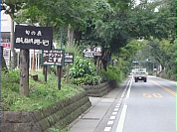
屋外広告物に係る基準
＜屋外広告物条例施行規則で定める基準（許可基準・規格）の例＞
・表示面積○㎡以下であること
・高さ○m以下であること
・突出看板の出幅は○m以内であること
・地色は○色または○色であること
・蛍光色を使用しないこと
・点滅する光源を使用しないこと
《宇都宮市の例》
日光街道（国道119号線）の桜並木街道では、屋外広告物の表示について許可を要することとし、その形態、材質等について規制を行うことにより、日光街道の良好な景観の保全を図っている。
＜許可の基準＞・自己の営業所が国道から相当の距離がある場合
または
・並木の後方で見えにくく営業所の所在を表示することが
事業遂行上不可欠と認める場合
で、下記の規格に適合していること。
項目 | 基準
面積 | １面につき0.5 ㎡以内で背中合わせの２面可能
高さ | ２ｍ以内（共架の場合は３ｍ以内）
その他 | 材質：木 色彩：焼き板地 照明装置：白色の間接照明 （発光塗料、点滅装置、電光飾は不可）

Slide 16
景観計画との関係
○ 景観計画に「広告物の表示及び掲出物件の設置に関する行為の制限に関する事項」が定められた場合においては、屋外広告物条例は、「当該景観計画に即して定めるもの」としている。 （屋外広告物法第6条）
○ これは、屋外広告物が景観の重要な構成要素であることから、景観に関する総合的な計画である「景観計画」において、屋外広告物の表示等の制限について定めることにより、景観行政と屋外広告物行政の一体性を高めるものである。
○ なお、具体の屋外広告物の規制については、二重規制を排除するため、屋外広告物法に基づく屋外広告物条例により行うこととし、両者の整合性を図っている。

Slide 17
違反に対する措置、保管・売却・廃棄、罰則
○ 違反に対する措置（屋外広告物法第７条）
都道府県知事は
・条例に違反した者等に対し、表示の停止、除却その他の必要な措置を命ずることができる。
・条例に違反した者を過失がなくて確知することができないときは、これらの措置を自ら行い、又はその命じた者若しくは委任した者に行わせることができる。
・措置を命ぜられた者が履行しないとき等は、行政代執行法に従い、その措置を自ら行い、又はその命じた者等に行わせ、費用を義務者から徴収することができる。
・はり紙、はり札等、広告旗又は立看板等が、一定の要件を満たす場合には、自ら除却し、又はその命じた者等に除却させることができる。
○ 除却した広告物等の保管、売却又は廃棄（屋外広告物法第８条）
都道府県知事は、
・広告物又は掲出物件を除却し、又は除却させたときは保管しなければならない。
・保管した広告物等について、一定の要件を満たす場合には、売却し、その売却代金を保管することができる。
・売却しようとする広告物等について、一定の要件を満たす場合には、廃棄することができる。
○ 罰則（屋外広告物法第34条）
・屋外広告物規制に係る条例には、罰金又は過料のみを科する規定を設けることができる。

Slide 18
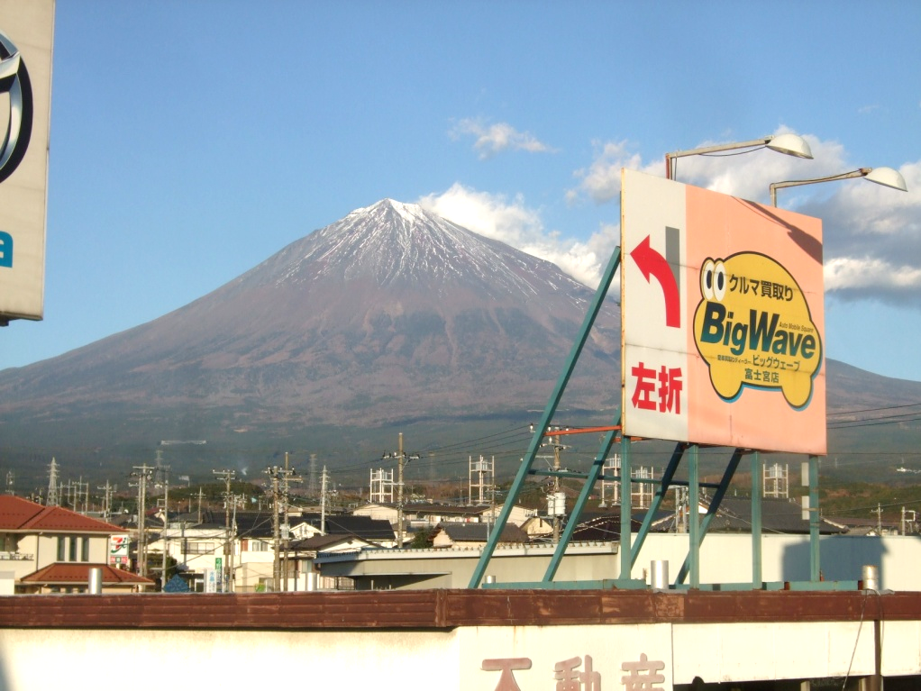

屋外広告業の登録
○ 都道府県は、条例で定めるところにより、「その区域内において屋外広告業を営もう とする者は都道府県知事の登録を受けなければならないもの」とすることができる。
（屋外広告物法第９条）
【条例で定める事項（屋外広告物法第10条）】
登録の有効期間（５年）、登録要件、業務主任者の選任に関する事項、登録の取消し又は営業の全部
若しくは一部の停止に関する事項、その他登録制度に関し必要な事項
○ 都道府県知事は、条例で定めるところにより、屋外広告業者に対し、必要な指導、助言及び勧告を行うことができる。 （屋外広告物条第第11条）
《屋外広告業に対する指導監督の取組事例（静岡県）》
違反屋外広告物の是正指導を実施する中、指導に従わない屋外広告業者に対しては、平成19年度に定めた「静岡県屋外広告業指導監督措置基準」に基づき、当該法令違反に相当する違反点数を付与した。
その結果、屋外広告業者A社の違反点数が10点を超え、監督処分（営業停止）の基準に該当することとなった。

Slide 19
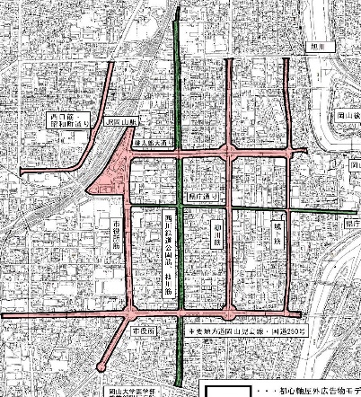
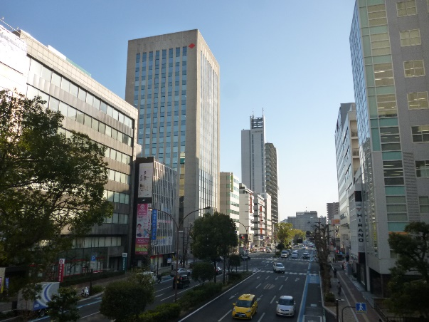
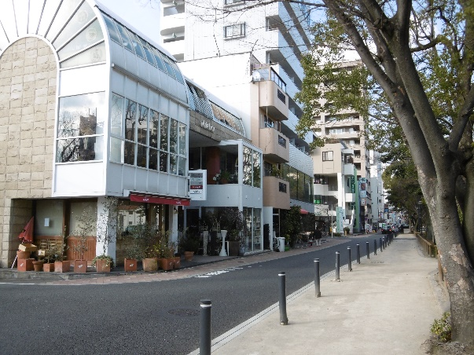
規制の強化・緩和
① 広告物活用地区
繁華街等において、当該地区の魅力・活力を維持・向上させる役割を果たす広告物等については、知事の確認を受けることにより、許可を受けることなく、広告物の表示等が可能となる。
② 景観保全型広告整備地区
禁止地域においては、規制の適用除外となる広告物の表示等であっても、届出を義務付け、必要な助言、勧告を行う。
③ 広告物協定地区
地域の住民等が、屋外広告物の表示・設置位置、形状、面積、デザイン等を自主的なルールとして定め、知事が認定することにより公的な位置づけを与える。
景観保全型広告整備地区の例：都心軸屋外広告物モデル地区（岡山市）
岡山市屋外広告物条例（抄）
(モデル地区の指定)
第28条 市長は，都市の良好な景観又は風致を維持するため，次の各号のいずれかに該当する地域を屋外広告物モデル地区 (以下「モデル地区」という。) として指定することができる。
(1) 本市を代表する道路に沿った地域、(2) 駅前広場に通ずる道路に沿った地域、(3) 都市施設が集積されている地域
(4) 前3号に掲げる地域のほか、都市の良好な景観又は風致を維持するために市長が特に必要と認める地域
2 市長は、モデル地区の指定をし、若しくはこれを解除し、又はモデル地区の区域を拡張し、若しくは縮小したときは、その旨を告示するものとする。
＜設置基準＞（抜粋）
・ 広告物又は広告物を掲出する物件は、できるかぎり敷地内に収め、指定路線の道路境界からできるだけ後退した位置に設置すること。
・ 広告物の地色は、けばけばしい色（彩度8以上）及び暗色（明度3未満）を使用しないこと。また、広告物には、表示面積の２分の１を超えてけばけばしい色を使用しないこと。ただし、はり紙・はり札、立看板等は対象外とする。（ここにおける「彩度」又は「明度」とは、日本工業規格のマンセル表色系の彩度又は明度をいう。）
・ デジタルサイネージにおいて、過度にまぶしいものでないこと、大音量を流すものでないこと、画面が目まぐるしく変わる等、交通全上支障をきたすものでないこと等、騒々しい景観にならないものとすること。また、夜間には明るさを抑える等周辺の景観にも十分配慮すること。

Slide 20
適用除外
屋外広告物は広い概念であり、日常生活に登場する屋外広告物のすべてを規制対象とするのは、市民生活、行政効率の観点から適当ではないため、社会生活を営む上で最小限必要な広告物などについては、屋外広告物規制の適用を除外。
＜屋外広告物条例で定める内容の例＞
次に掲げる広告物又は掲出物件については、禁止地域・禁止物件・許可地域の規定は適用しない。
① 法令の規定により表示する広告物又はこれの掲出物件
② 公職選挙法による選挙運動のために使用するポスター、立札等又はこれらの掲出物件
次に掲げる広告物又はこれらの掲出物件については、禁止地域及び許可地域の規定は適用しない。
① 自家用広告物※又はこれの掲出物件で、規則で定める基準に適合するもの
② ①に掲げるもののほか、自己の管理する土地又は物件に管理上の必要に基づ
き表示する広告物又はこれの掲出物件で規則で定める基準に適合するもの
③ 冠婚葬祭又は祭礼のため一時的に表示する広告物又はこれの掲出物件
④ 講演会、展覧会、音楽会等のためその会場の敷地内に表示する広告物又はこれの掲出物件
⑤ 電車又は自動車に表示される広告物で、規則に定める基準に適合するもの
⑥ 自動車で他の都道府県に存する運輸支局又は自動車検査登録事務所に係る自動車登録番号を
有するものに当該都道府県の屋外広告物条例の規定に従って表示される広告物
⑦ 人、動物又は車両（電車又は自動車を除く）、船舶等に表示される広告物
⑧ 地方公共団体が設置する公共掲示板に規則で定めるところにより表示する広告物
※自家用広告物
自己の氏名、名称、店名若しくは商標又は自己の事業若しくは営業の内容を表示するため、自己の住所又は事業所、営業所若しくは作業所に表示する広告物

Slide 21
(2)屋外広告物の利活用

Slide 22
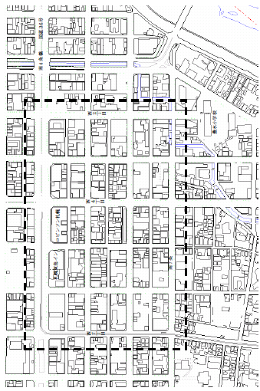
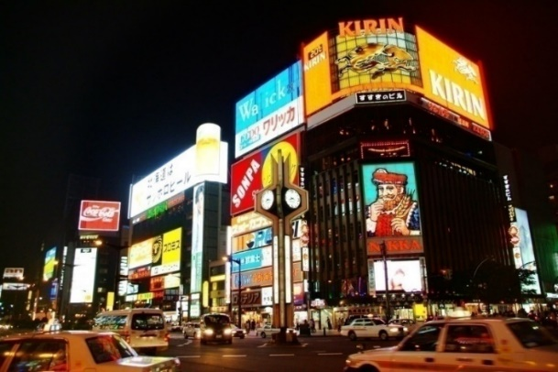
広告物活用地区
○ 広告物活用地区に指定した場合、当該地区の魅力・活力を維持・向上させる役割を果たす 広告物等については、知事の確認を受けることにより、許可を受けることなく表示等が可能。
○ 例えば、大規模なネオンサインや建築物の外壁等に直接描画された芸術性の高い絵画など繁華街等における活発な経済活動の象徴となっている場合もある。
○ このように、まちの活性化や都市の魅力向上に向けた取組を推進するため、広告物活用地区制度活用するよう地方公共団体へ周知 (H30.3.30) 。
「広告物活用地区」の活用事例
（札幌市すすきの地区）
①屋外広告物条例を改正し、「広告物活用地区」を指定
（地区外よりも緩和した許可基準を適用）
＜許可基準＞
・構造上安全であり，公衆に危害を及ぼすおそれのな
いものであること｡
②許可基準を定めた屋外広告物条例施行規則を改正
札幌市屋外広告物条例（抄）
(広告物活用地区)
第8条 市長は、活力ある街並みを維持し、又は形成する上で広告物が重要な役割を果たしている区域を、広告物活用地区として指定することができる。
2 市長は、前項の規定により広告物活用地区を指定するときは、第5条第1項の規定にかかわらず、当該地区における広告物等の表示又は設置の許可の基準を別に定めることができる。

Slide 23
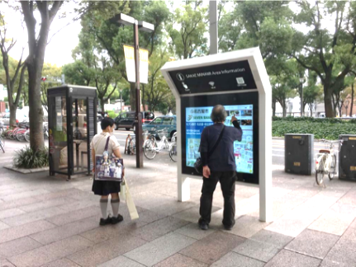
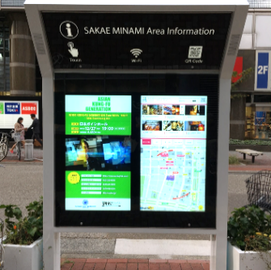
公共デジタルサイネージへの広告掲出
○ 明日の日本を支える観光ビジョン（H28.3.30／明日の日本を支える観光ビジョン構想会議）において、多言語表示に対応した観光案内図版等の「公共デジタルサイネージへの広告掲出に係る屋外広告物規制の運用を弾力化」が位置付けられた。
○ これを受け、公共デジタルサイネージを含む公益上必要な施設等に民間広告を表示し、その広告料収入を設置・管理費用に充てることで施設を設置する取組を促進するため、屋外広告物条例ガイドラインを改正(H29.3.23)。
公共デジタルサイネージの設置事例
平成28年4月より、名古屋市栄ミナミ地区において、社会実験として、民間広告付きのタッチパネル式デジタルサイネージを設置。
（多言語対応の地図やイベント情報等の発信。広告料収入を設置・管理費用に充当。）
平成30年4月より本格導入（栄ミナミまちづくり㈱）
【ガイドライン改正の概要】
案内図板、公共掲示板等、公益上必要な施設又は物件に表示する屋外広告物であって、その広告料収入を当該施設又は物件の設置又は管理に要する費用に充てるものについては、知事等の許可を受けて、屋外広告物の表示禁止地域においても表示することができる旨の規定を追加。
なお、「屋外広告物条例ガイドライン運用上の参考事項」に、「公益上必要な施設又は物件とは、案内 図板、公共掲示板等、地域の状況に照らし、知事が定めるものとし、デジタルサイネージも含まれる。また、同項に基づく規則においては、周囲の景観との調和等について、許可の要件を定めることが望ましい」旨を追記。

Slide 24
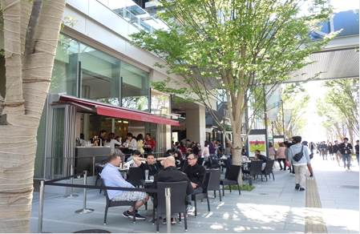
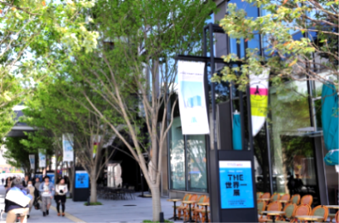
エリアマネジメント活動の推進
○ 民間が主体となった、良好な環境の形成、エリアの魅力向上等を図るためのエリアマネジメント活動の取組が広がっている。
○ こうした取組の課題の一つとして、安定的な活動財源の確保の問題があり、その対応策として、道路、公園、広場等の公共空間等において屋外広告物のスペースを販売し、自主財源としている例がみられる。
○ これに併せてエリア内の景観ルールを策定するなど、デザインの優れた屋外広告物を誘導することで、まちの景観向上に寄与することも期待される。
○ これらを踏まえ、屋外広告物条例の参考となる屋外広告物条例ガイドラインを改正し、地域の公共的な取組に要する費用に充てるため設置する屋外広告物については、許可等により、禁止地域等であっても設置できる旨の規定を追加(H29.12.19)。
まち・ひと・しごと創生基本方針2017（H29.6.9閣議決定）において、「エリアマネジメント活動の財源を確保する観点から、屋外広告物条例による広告物の掲出禁止区域であってもエリアマネジメント広告の掲出を許可するなどの規制の弾力化」が位置付けられた。
【大阪市の事例】
（一社）グランフロント大阪TMOが、「うめきた地区」において、エリア内の清掃、施設の点検、巡回バスの運営、イベントの開催等を実施。
大阪市屋外広告物条例では、NPO法人等が公共的な取組に要する費用の一部に充てるため表示する広告物について、禁止地域・禁止物件の規定を適用除外としており、また、TMOは景観の自主ルールを策定し、デザインの優れた屋外広告物の設置を誘導することで、良好な景観の創出と自主財源の確保を図っている。

Slide 25
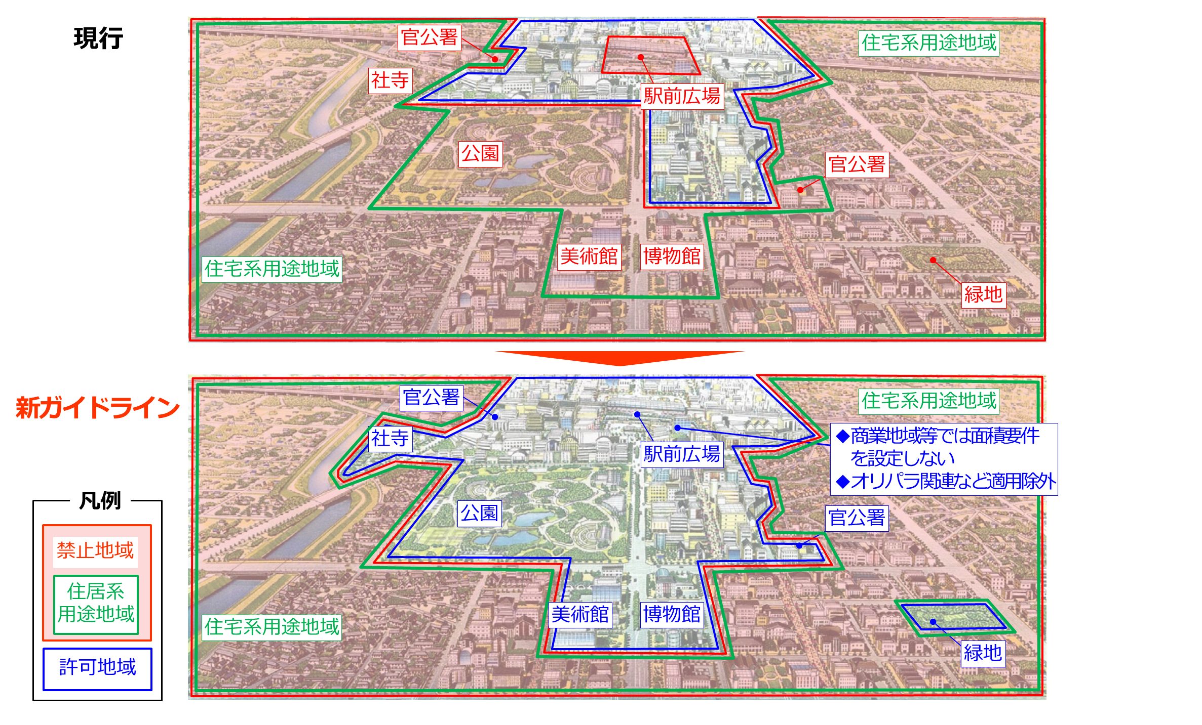
投影広告物条例ガイドライン
○ 近年、プロジェクションマッピングが世界の様々な都市において盛んに行われるようになっている。
○ また、プロジェクションマッピングを活用することで、まちの活性化や都市の魅力向上につながるこ
とが期待されるが、無体物であり、有体の広告物とは特性が異なる。
○ これらを踏まえ、プロジェクションマッピング実施の環境整備を進めるため、「投影広告物条例ガ
イドライン」を策定・公表(H30.3.30)。
《投影広告物ガイドラインの概要》
【定義】
建築物等に光で投影する方法により表示される広告物
【禁止地域】
住居系用途地域、道路関係の区域、自然環境保全法
関係の区域、その他知事等が定める地域又は場所
【禁止物件】
投影広告物の表示禁止を道路交通に支障を及ぼしうる物
件に限定
【適用除外】
まちの活性化等に資するイベントのため、公益性があり期
間限定で表示される投影広告物及びこれを表示するため
に設置される投影機については適用除外
【禁止地域のイメージ】
屋外広告物条例ガイドライン
投影広告物条例ガイドライン

Slide 26
(3)屋外広告物の安全管理等

Slide 27
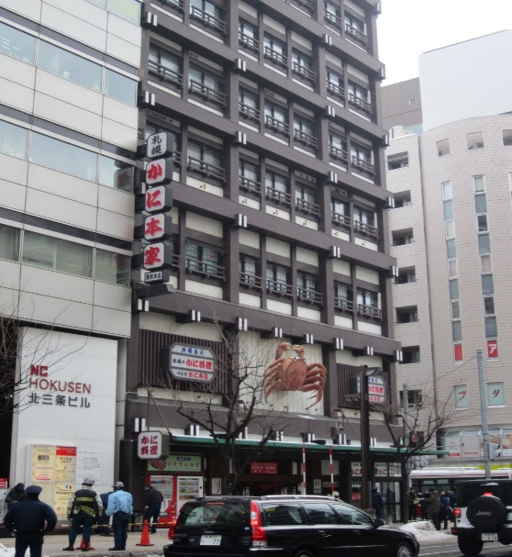
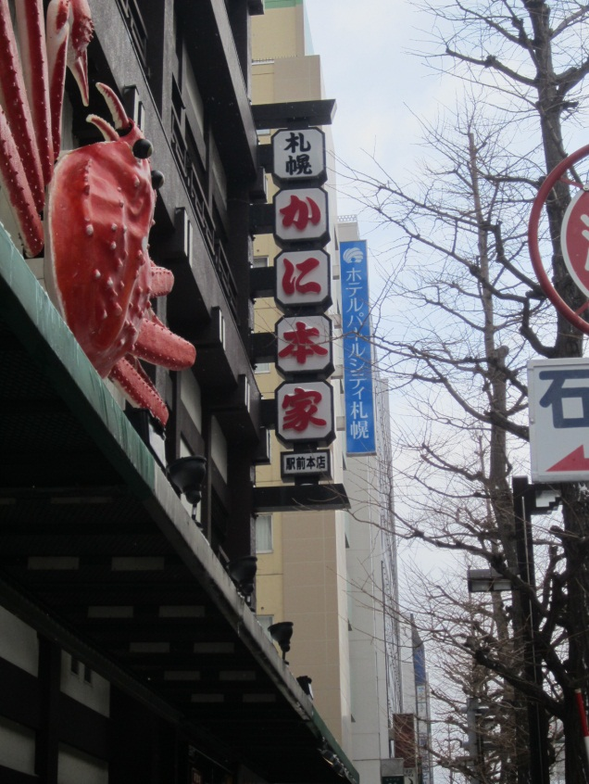
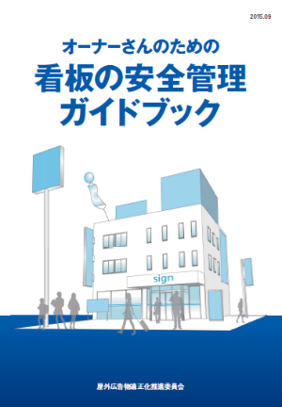
屋外広告物の安全管理の取組
《札幌市の看板落下事故》
平成27年2月15日、飲食店ビルの外壁に緊結された看板の一部が落下。歩行中の女性１名の頭部に当たり重体。
平成27年2月
屋外広告物の所有者等に対し、実効性のある点検の実施と、老朽化による倒壊・落下のおそれがある広告物の速やかな撤去、改修等、適切な措置を講ずるよう指導することを自治体に依頼。
約15m
平成27年6月
屋外広告物の落下等の事故が発生した場合の緊急連絡体制を構築し、自治体に周知。
ビル別面の同型の看板
平成27年9月
国、自治体、業界団体、有識者による検討委員会を設置し、屋外広告物の所有者向けに、日常管理の留意事項や日常点検のチェックポイント等をとりまとめた「オーナーさんのための看板の安全管理ガイドブック」を策定し周知。
＜屋外広告物条例ガイドラインの改正等＞
平成28年4月、国において、有識者等の検討委員会による検討を踏まえ、
屋外広告物の所有者等※による点検の促進等を内容とする屋外広告物
条例ガイドラインに改正し、各自治体に通知。
【改正のポイント】屋外広告物の所有者等は、
・屋外広告物の補修、除却等を怠らないようにし、良好な状態に保持する責務がある。
・専門的知識を有する者に屋外広告物の劣化、損傷の状況を点検させなければならない。
・許可の更新等の申請を行う場合に、点検結果を都道府県知事に提出しなければならない。
※上記ガイドラインと併せて、（一社）日本屋外広告業団体連合会、（公社）日本サイン協会、（一社）サインの森の３団体が共同で、屋外広告物の統一的
な点検基準等を策定し、事業者に周知。
※ 広告物の所有者等
広告物若しくは掲出物件の所有者若しくは占有者
・看板の種類ごとの留意事項
・オーナーがすべき日常点検
項目
等を掲載
＜屋外広告物の安全点検に関する指針（案）の作成等＞
屋外広告物の点検の実効性を高めるため、許可更新の際の安全点検報告書における点検箇所や点検項目等を盛り込んだ「屋外広告物の安全点検に関
する指針（案）」を作成し、各自治体に通知(H29.7.28)。

Slide 28
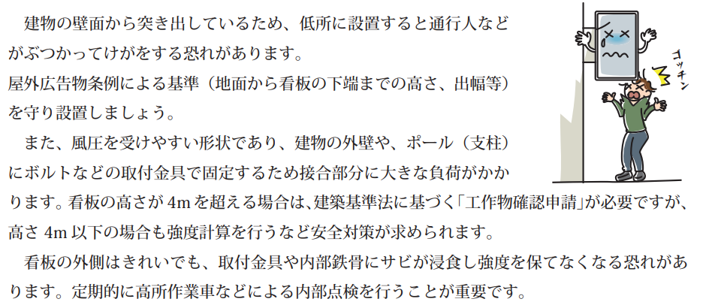
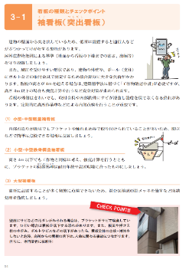
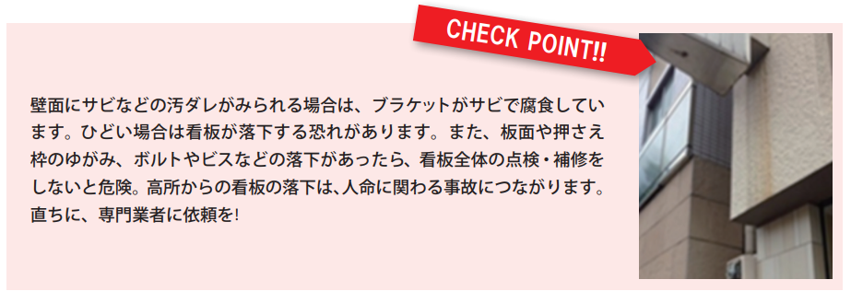
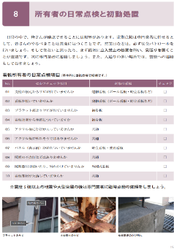
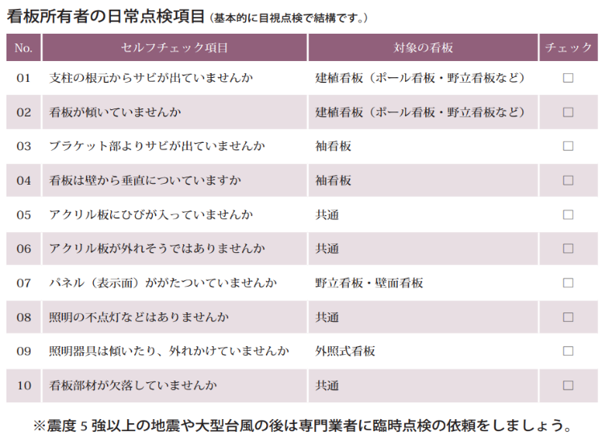
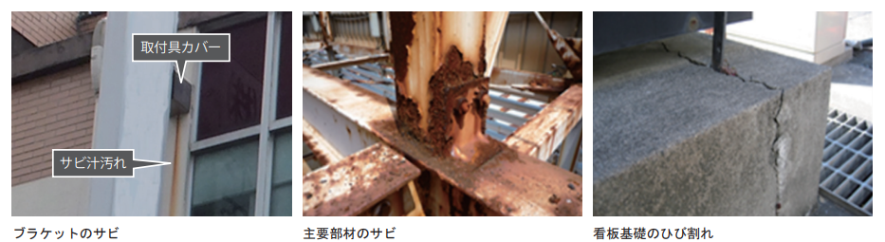
看板の安全管理ガイドブック
屋外広告物に携わる産学官で構成する｢屋外広告物適正化推進委員会｣にて、屋外広告物の安全管理を推進すべく、屋外広告物の所有者等の日常管理のためのガイドブックを作成し全国展開。
〔国土交通省ＨＰで公表中〕 http://www.mlit.go.jp/toshi/townscape/crd_townscape_tk_000012.html
【概要】
○看板の種類とチェックポイント
→ 袖看板、壁面看板、建植看板、屋上看板、置看板、
アーチ看板の設置の際の注意点や劣化に関するチェック
ポイントを指摘。
○看板の安全を脅かす要因
→ 自然環境（雨、風、気温、塩害など）、人為的な
要因（設計不良、施工不良）、経年劣化（塗膜
の劣化、金属疲労等）などの看板に影響を及ぼす
事象を紹介。
○所有者の日常点検と初動措置
→ 所有者が日常注意する視点、危険性を認識した
場合の対応について記載。

Slide 29
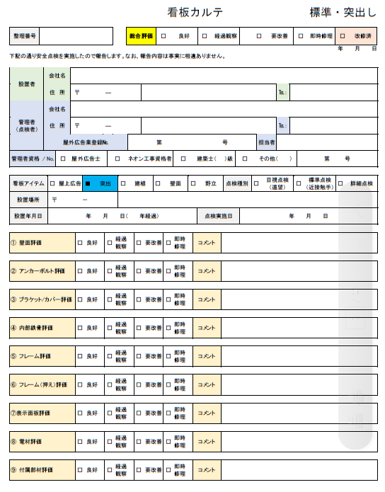
事業者団体における安全管理の取組
事業者３団体（一般社団法人日本屋外広告業団体連合会、公益社団法人日本サイン協会、一般社団法人サインの森）が共同で、「屋外広告物の点検基準案」「点検結果の記録様式案」「点検業務を受託する際の標準契約書案」を策定(H28.4.27)。
○屋外広告物点検基準 (案)
屋外広告物の点検方法についての標準的な基準として策定。
○安全点検報告書（看板カルテ）様式案
点検の結果を記録し、履歴として残すことで屋外広告物の所有者と点検者との情報共有を図り、改修などの判断材料とするもの。
○屋外広告物の点検・保守に関する標準
契約書 (案)
点検を確実に推進するためには契約に基づいた業務として実施することが必須であるとの観点から策定。

Slide 30

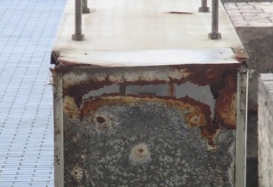
安全対策の取組事例（１）
危険度判定の実施
危険度判定の実施による屋外広告物の安全強化
金沢市では、市内中心部の屋外広告物落下事故を未然に防ぐことを目的に、広告物の専門家である石川県屋外広告業協同組合に屋外広告物危険度判定業務を委託し、危険度が高いと判定されたものは、市が改修等の是正指導を行い、屋外広告物の安全強化を図った。
【委託業務内容】
落下の可能性のある全ての突出看板（許可申請不要な看板を含む）を中心に、ボルトの緩み、取付部の劣化及び看板面の破損等を目視により点検する。点検の結果、即座に修繕又は撤去が必要なものについては即日、石川県屋外広告業協同組合より金沢市に報告。
【危険度判定区分】
〈危険度｢Ｃ｣の事例〉
調査した結果を、以下の危険度A～Cに区分。
・危険度Ａ・・・落下等の恐れがなく、安全上問題ない。
・危険度Ｂ・・・多少の劣化が見られ、詳細な安全点検が必要である。
・危険度Ｃ・・・当該広告物に重大な欠陥が見られ、即座に修繕もしくは
撤去が必要である。
【実施結果】
調査 件数 | うち危険度｢Ｃ｣と判定 されたもの | 是正件数（是正率）
2,351件 | 167件 | 166件（99％）
実施年度 | 調査 件数 | うち危険度｢Ｃ｣と判定されたもの
H27～H30 | 2,351件 | 167件
※ 「Ｃ」判定のうち、残り1件は継続して是正依頼文を投函する等、接触を試みている。

Slide 31
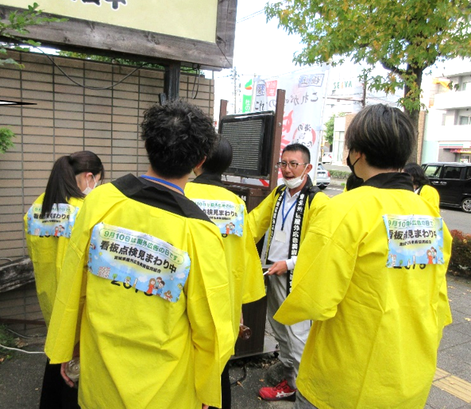
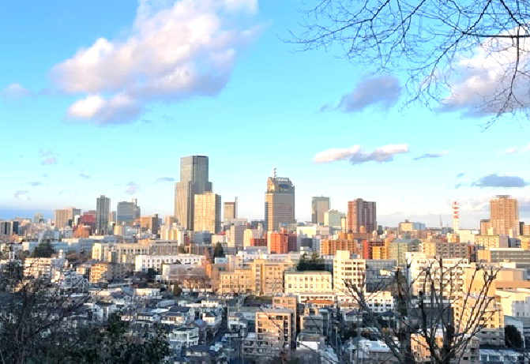
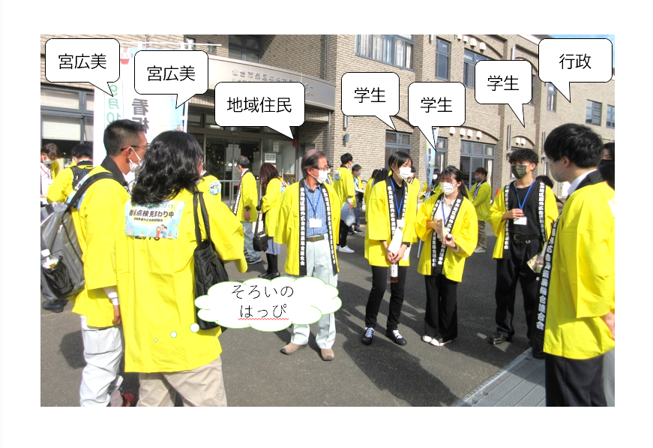
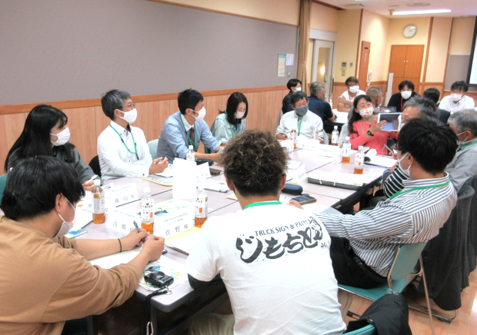
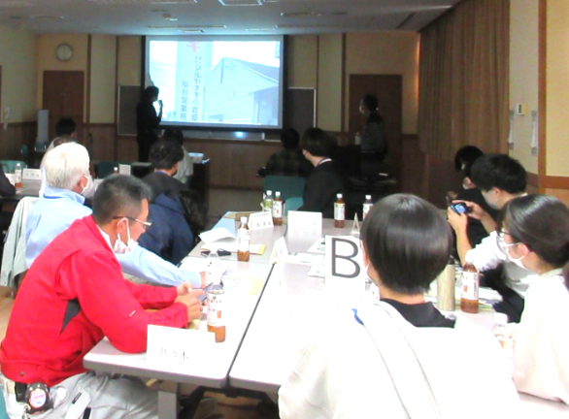
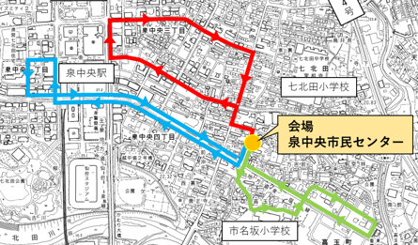
安全対策の取組事例（２）
「まち」の安全を支える多様な主体による街歩き
〈参加者〉
・通学路沿いの地域住民 （町内会）
・学生（広告美術分野の学校）
・宮城県屋外広告美術協同組合、東北地区屋外広告美術業組
合連合会、仙台市、宮城県、東北地方整備局
「広告景観タウンミーティング」の実施
地域内での知識・知見の継承
専門家から学生への解説
各ｸﾞﾙｰﾌﾟからの意見発表
各ｸﾞﾙｰﾌﾟごとの意見交換
気づきと共有
ｸﾞﾙｰﾌﾟごとに看板等の点検ﾊﾟﾄﾛｰﾙ
街なかの安全点検

Slide 32

安全対策の取組事例（３）
「ホットライン」の開設
北海道では、様々な屋外広告物の安全対策を進めるため、（一社）北海道屋外広告業団体連合会（北広連）と連携し、落下のおそれがある危険な屋外広告物に関する連絡・相談の受け皿の一つとして、一般住民からの連絡・相談を受け付ける「屋外広告セーフティホットライン｣を開設(H27.4.1)。
北海道
北広連
連携協定事業
●周知・ＰＲ活動等
ホームページへの情報掲載による制度周知や、屋外広告物適正化旬間にあわせたＰＲ活動を実施。
●広告主等への指導
北広連から受けた情報及び技術的意見をもとに、広告主等に対して改善に向けた指導を実施。
●連絡・相談の窓口
（FAX、メールで受付）
連絡を受けた場合、現地確認を行い寄せられた情報の内容を確認。
●情報を北海道へ提供
寄せられた屋外広告物の情報は北海道へ提供。
●安全対策上の意見
情報提供の際に、技術的見地からの意見を付す。
情報提供
技術的意見
※ 本取組は、良好な広告景観の形成に向けて、北海道と北広連が平成24年度から締結している連携協定に基づき実施する事業の一つ。
通報を受けた屋外広告物の件数 50件(R6.12.31時点)
・ 屋外広告業者の技術的ノウハウ提供による協力 ⇒ 行政による是正指導の適正化
・ 情報の受け皿の確保 ⇒ 行政と住民・屋外広告業者の距離の解消、情報提供が容易に

Slide 33
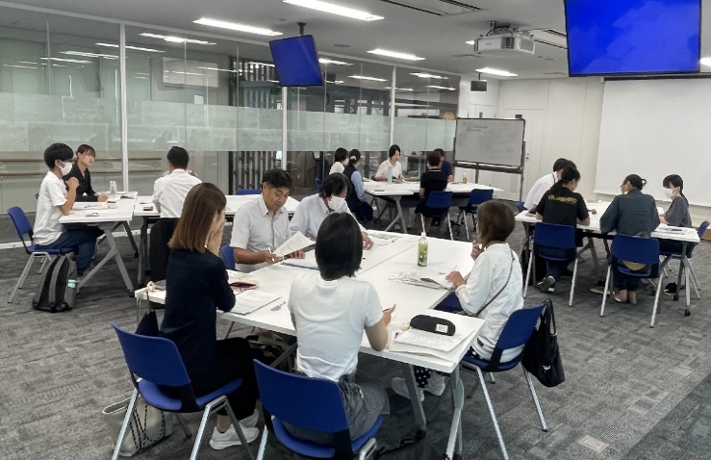
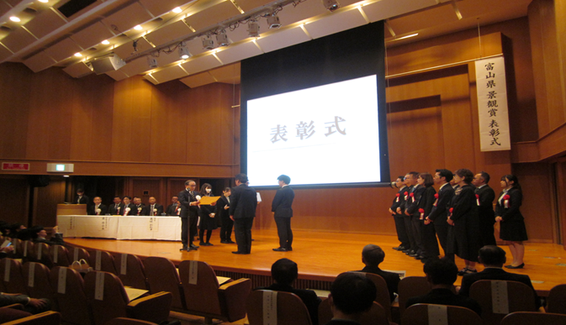
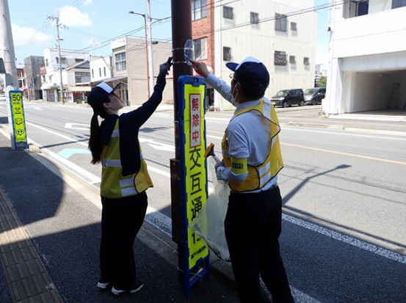
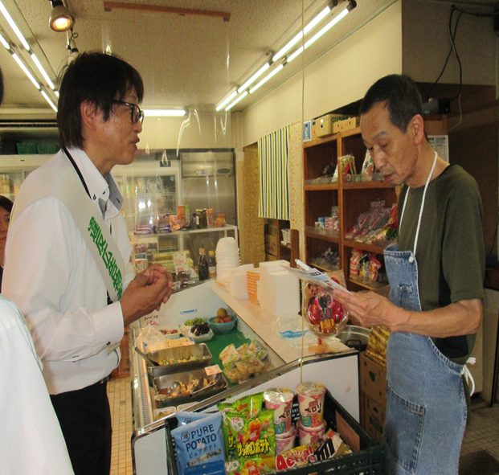
屋外広告物適正化旬間
国土交通省では、９月１日から１０日までを「屋外広告物適正化旬間」として設定し、屋外広告物の適正管理の促進に向け、企業や国民に対し意識啓発を図る機会としています。
この期間を中心に、全国各地で看板のパトロールや市民の方々との意見交換など、官民が連携して普及啓発に向けた取組が重点的に行われます。
＜主な取組＞ ・屋外広告物法及び同法に基づく条例の普及啓発
・広告景観タウンミーティングの開催
・違反広告物の是正指導のためのパトロールや一斉除去
・屋外広告物の安全に関する点検など安全対策の取組 等
取組事例（令和６年度）
表彰活動
ミーティング実施
景観に調和した屋外広告物を顕彰する「景観広告とやま賞」の表彰式を実施。
◆主催：富山県
後援：富山県屋外広告美術協同組合、
富山県屋外広告士会 等
違反広告物の
一斉除去
安全啓発活動
◆主催：佐賀県、佐賀市
後援：佐賀県屋外広告美術協同組合
県内の屋外広告物業者等を交え、景観に調和した県民に好感を持たれる屋外広告物やサインのあり方、屋外広告物の安全性について考える、講演、意見交換、まち歩き等を実施。
広告物を掲出している商店主等に、チラシを配布し、屋外広告物のルールについて周知。
市内のはり紙などの違反広告物の除去を実施。
◆主催：今治市屋外広告物適正化推進協議会
◆主催：岐阜県、大垣市

